Slide 1






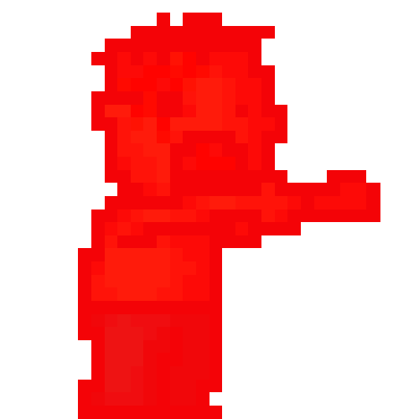
Защита проекта
Захаров Филипп Самойлов Илья
Яндекс лицей, 2020г.

Slide 2


Slide 3
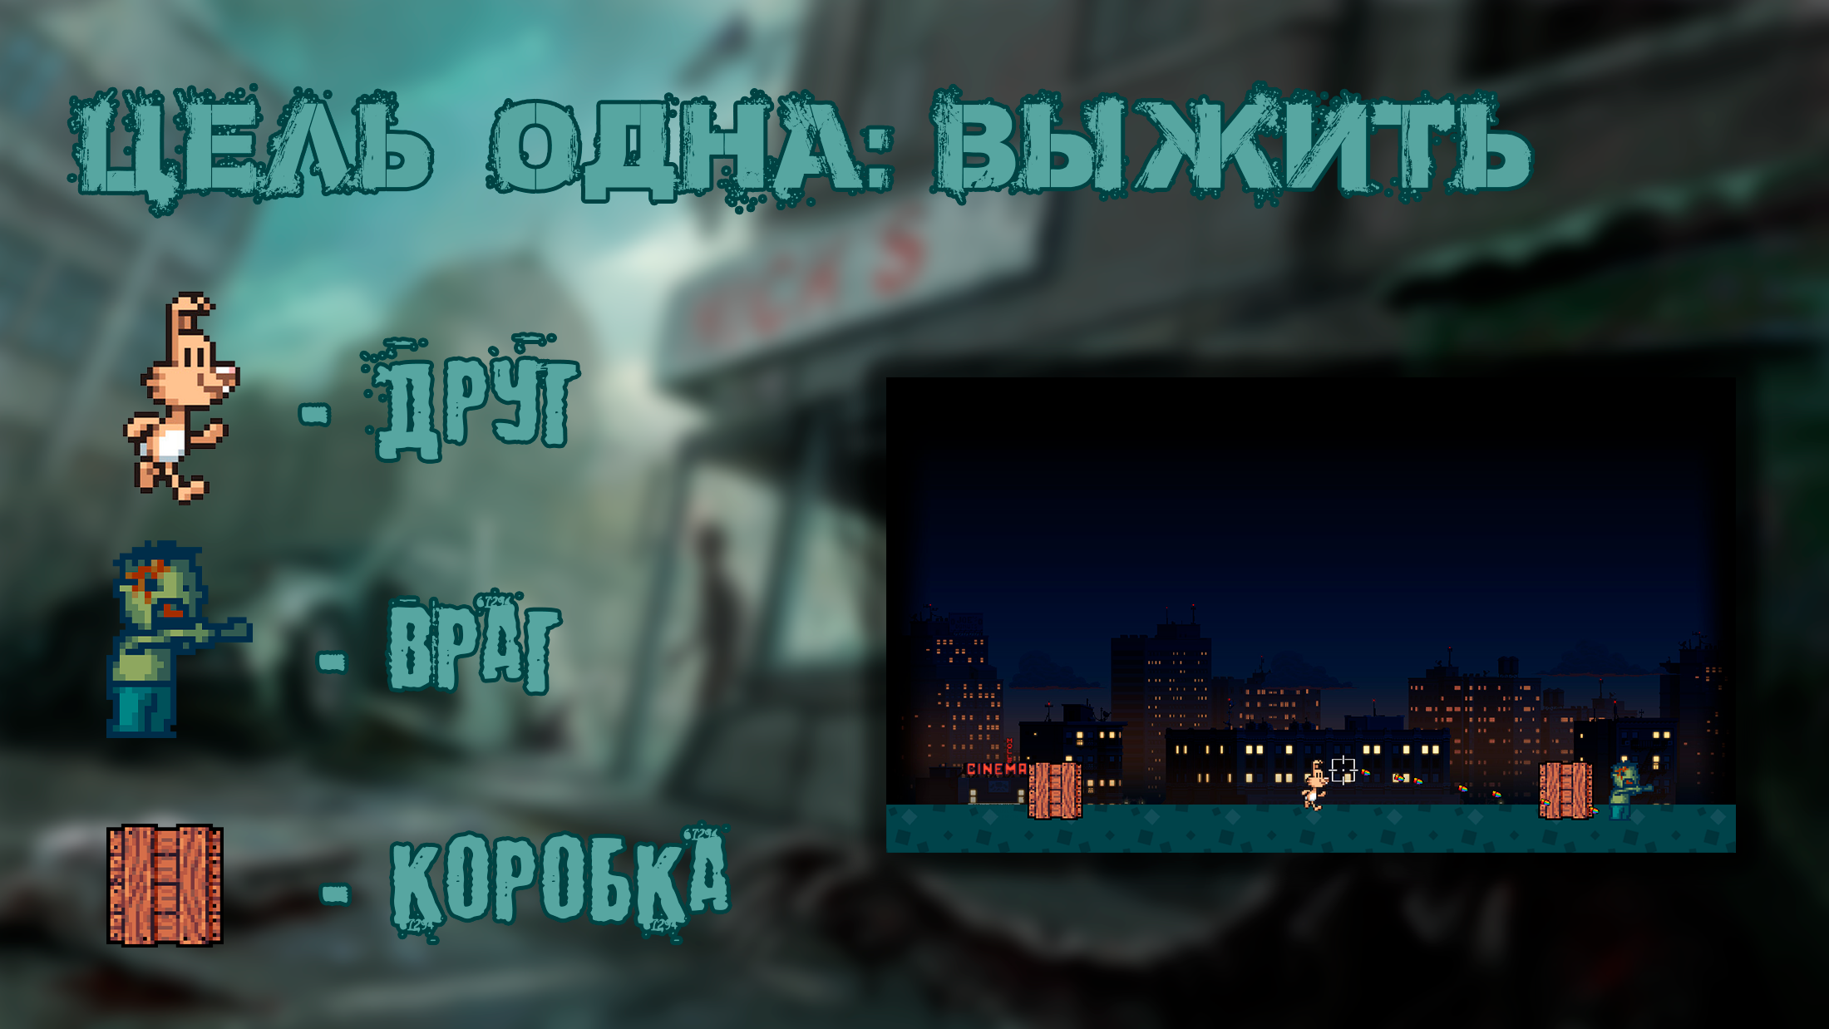

Slide 4


Slide 5


Slide 6


Slide 7
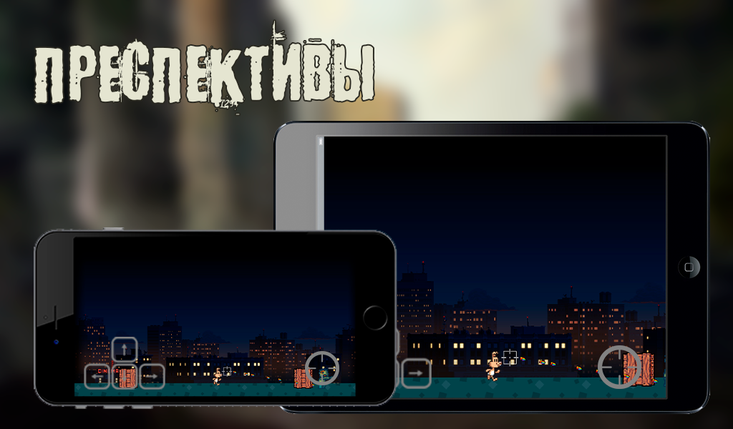

Slide 8


